Slide 1
Az elemi folyadékrész mozgása

Slide 2
Az elemi folyadékrész mozgásának leírás a sebességtér komponenseivel
Merev test szerű elmozdulás.
Lineáris nyúlás.
Tengely körüli, merev test szerű forgás.
Deformáció.

Slide 3
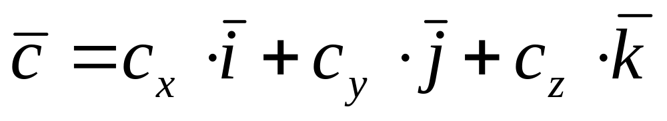
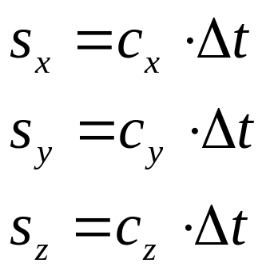
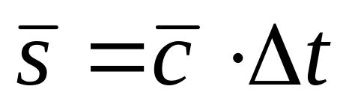
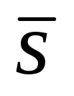
Merev test szerű elmozdulás
Az elmozdulás során szögváltozások nincsenek és az egyes élek önmagukkal párhuzamosan mozdulnak el.

Slide 4
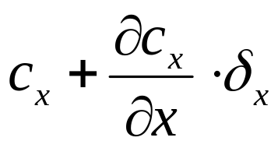
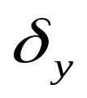
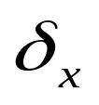
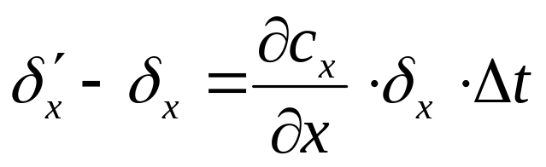
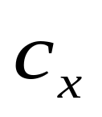
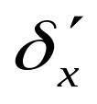
Lineáris nyúlás
Az egyszerűség kedvéért csak ‘x’ irányba felrajzolva, ill. felírva
Az elmozdulás során az egyes élek önmagukkal párhuzamosak maradnak, de hosszuk megváltozhat. Ennek oka, hogy a sarokpontokban a sebességek nem szükségszerűen azonosak.
Az ‘x’ irányú megnyúlás
x
c_{x}
Az élek megnyúlása (rövidülése) a végpontokban érvényes sebesség-különbségekkel arányos.

Slide 5
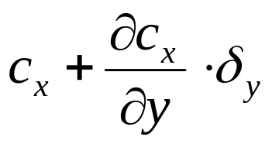
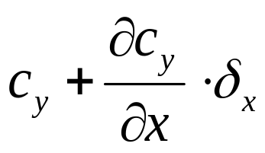
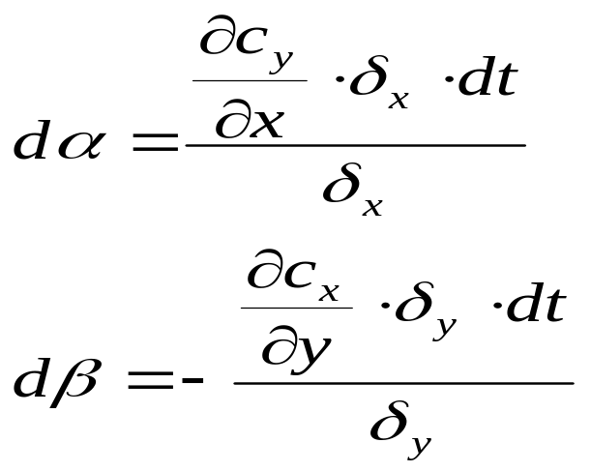
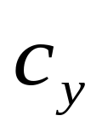
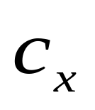
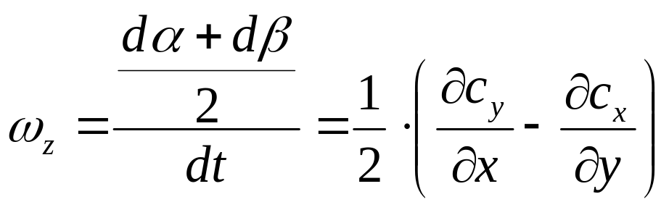
Merev test szerű forgás
Az egyszerűség kedvéért csak az ‘x-y’ síkban, azaz a ‘z’ tengely körül történő forgást vizsgálva
Az elmozdulás során az egyes élek önmagukkal nem maradnak párhuzamosak, de szögváltozás nincs. A forgás oka, hogy a sarokpontokban az adott élre merőleges sebességkomponensek nem szükségszerűen azonosak.
dβ
dα
x
c_{x}
c_{x}

Slide 6
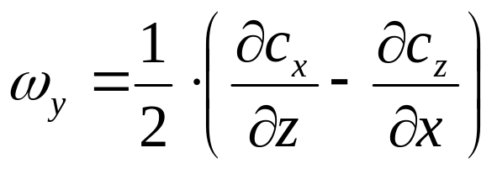
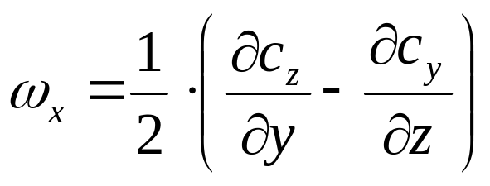
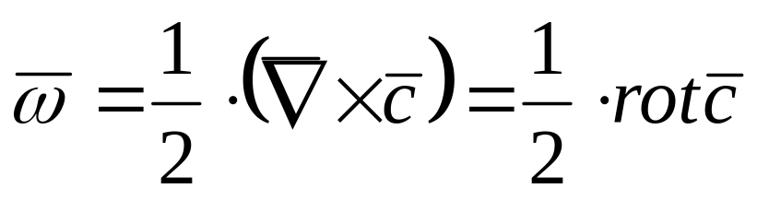
Merev test szerű forgás
Az egyszerűség kedvéért csak az ‘x-y’ síkban, azaz a ‘z’ tengely körül történő forgást vizsgálva
dβ
dα
x
c_{x}
c_{x}
Vektoriálisan

Slide 7
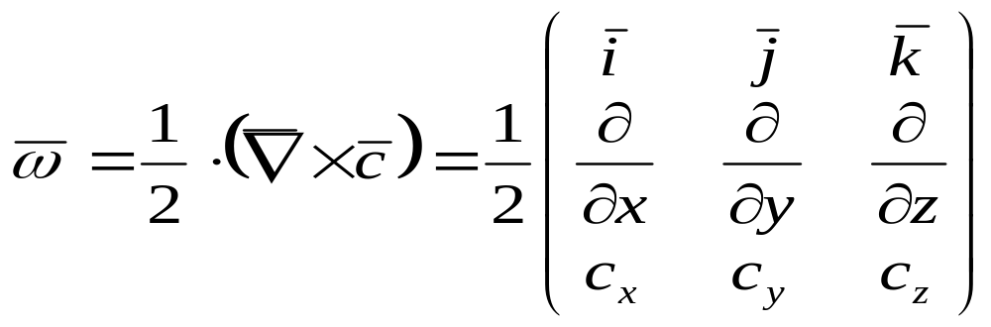
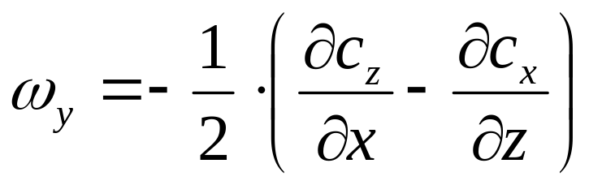
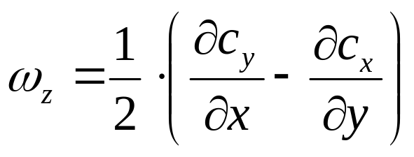
A vektoriális szorzat kifejtési szabálya

Slide 8
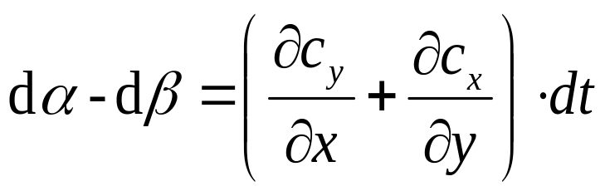
Deformáció
Az egyszerűség kedvéért csak az ‘x-y’ síkban bekövetkező deformációt vizsgálva
Az elmozdulás során az egyes élek önmagukkal nem maradnak párhuzamosak és szögváltozás is fellép. Ennek oka, hogy a szomszédos élek végpontjaiban egymással ellentétes sebességek is lehetnek, melyek az élek közös kiindulási pontjában lévő sebességkomponensekkel nem szükségszerűen azonosak.
dβ
dα
x
c_{x}
c_{x}

Slide 9
Az elemi folyadékrész bármilyen mozgása leírható a sebességtér komponensei deriváltjainak segítségével!

Slide 10
Ellenőrző kérdések (1)
Milyen elemi mozgásformái vannak az áramló kontinuumnak?
Hogyan írható le a sebességtér koordinátáival a merev test szerű elmozdulás?
Hogyan írható le a sebességtér koordinátáival a lineáris nyúlás?
Hogyan írható le a sebességtér koordinátáival a merev test szerű elfordulás?
Hogyan írható le a sebességtér koordinátáival a deformáció?

